Slide 1
Ceci n’est pas une course, prenez le temps de réfléchir, une question bien traitée sera toujours valorisée comparé à 2 questions bâclées.
Vous disposer de 5 minutes, toute trace de recherche concrète sera prise en compte dans la notation, une réponse, même juste, ne rapporte aucun point sans justification.
Bon courage et ne baisser pas les bras avant la fin du temps impartie !
Conseils du prof : Soyez concis dans vos réponses, quelques bons arguments suffisent en général pour justifier vos réponses.

Slide 2
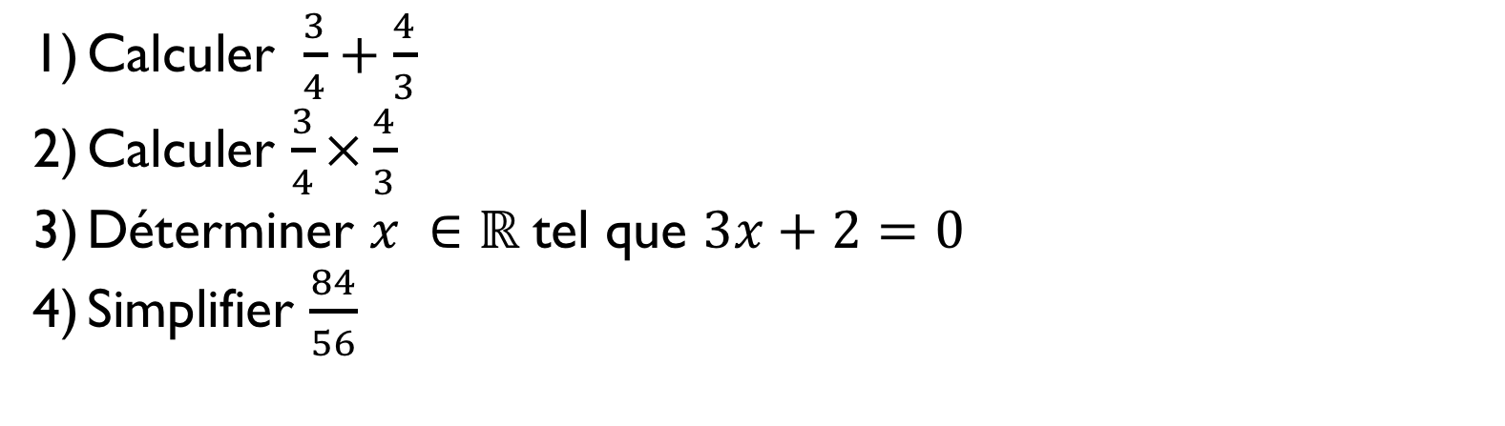
Question Flash n°1
Calculer $\frac{3}{4}+\frac{4}{3}$
Calculer $\frac{3}{4}×\frac{4}{3}$
Déterminer $x ∈ℝ$tel que $3x+2=0$
Simplifier $\frac{84}{56}$

Slide 3
Fin des questions flashs, posez vos stylos et n’oubliez pas votre nom sur la copie.

Slide 4
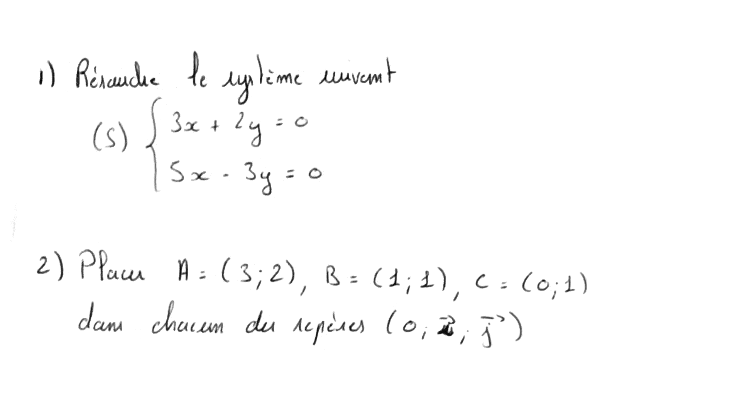
Question Flash n°2

Slide 5
Fin des questions flashs, posez vos stylos et n’oubliez pas votre nom sur la copie.

Slide 6
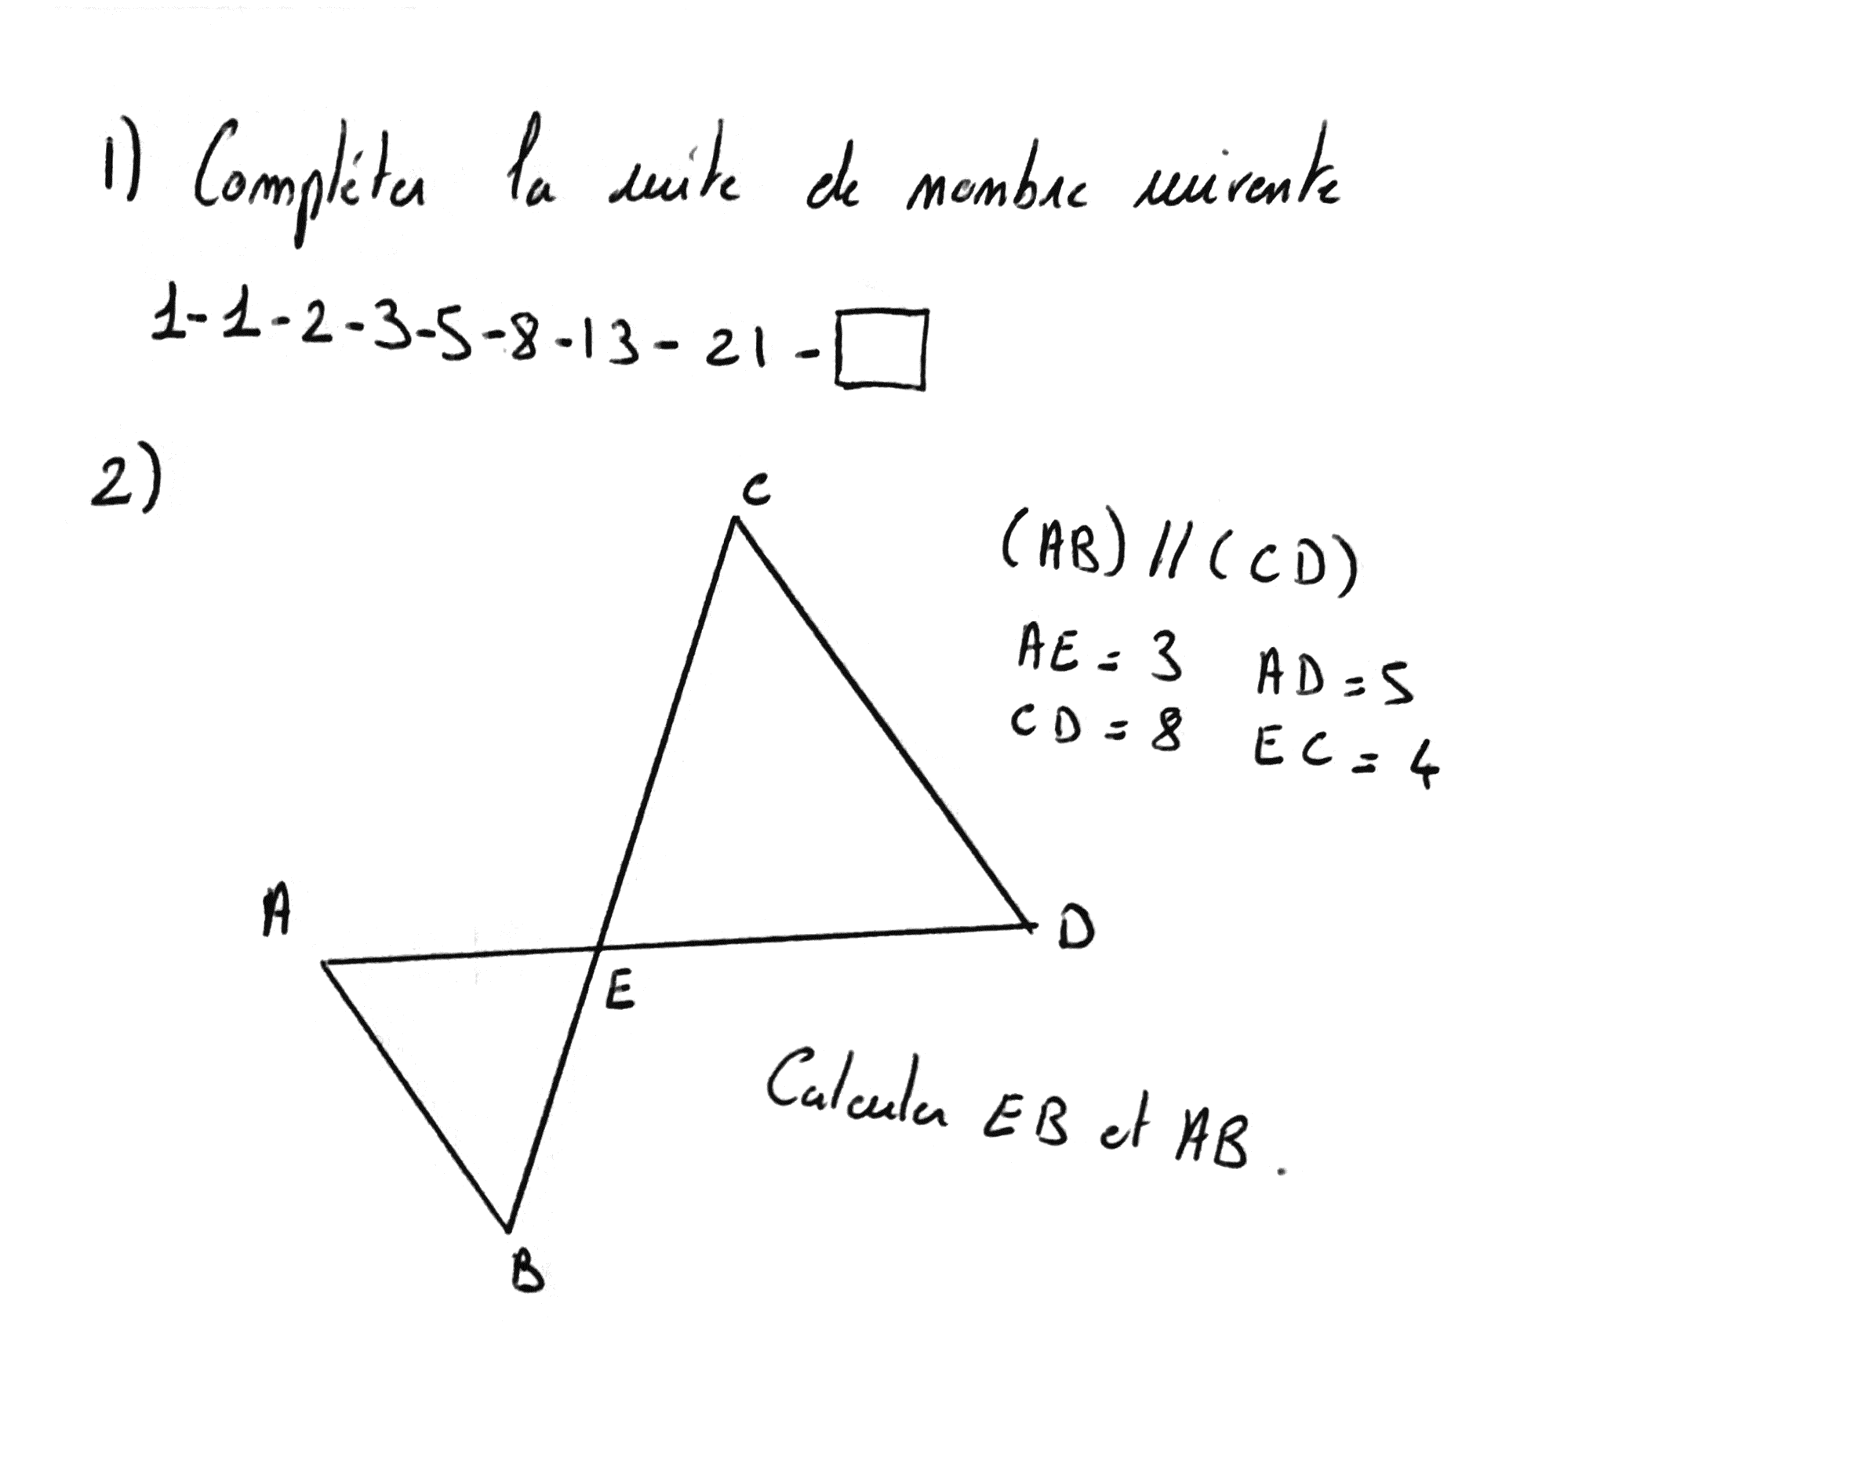
Question Flash n°3

Slide 7
Fin des questions flashs, posez vos stylos et n’oubliez pas votre nom sur la copie.

Slide 8
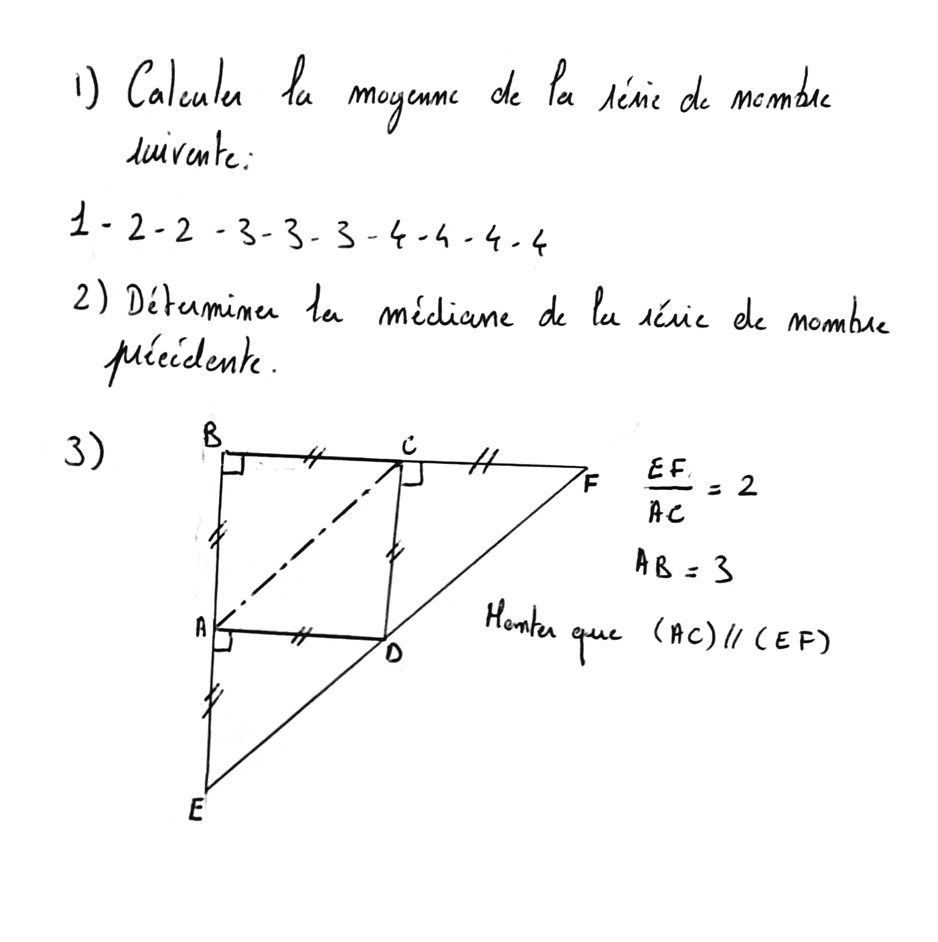
Question Flash n°4

Slide 9
Fin des questions flashs, posez vos stylos et n’oubliez pas votre nom sur la copie.

Slide 10
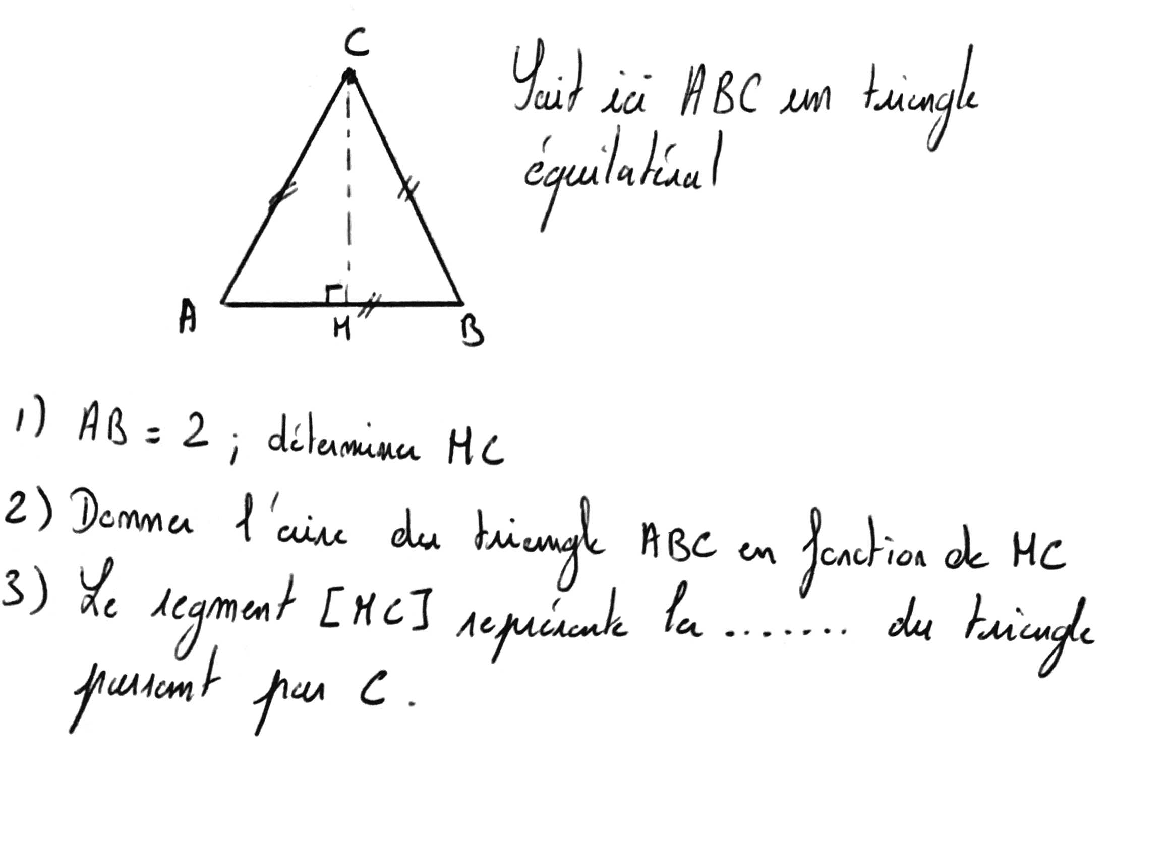
Question Flash n°5

Slide 11
Essentiellement des rappels de collège:
1- Fraction, et équations
II - Système et repère
III – Suite logique et Thalès
IV - Stat et réciproque de Thalès
V – Triangle et Pythagore

